Slide 1
dd-6. さまざまなSQL 問い合わせ
リレーショナルデータベースの基本（短縮版）（全７回）
基本を把握したい人へ
https://www.kkaneko.jp/data/dd/index.html
金子邦彦
謝辞：この資料では「かわいいフリー素材集 いらすとや」のイラストを使用しています

Slide 2
第６回のアウトライン
次のことについて，Paiza.IO を用いた演習
問い合わせ（クエリ）
結合，結合条件
並べ替え（ソート）
数え上げ
範囲指定
重複除去

Slide 3
実習
① ウェブブラウザを起動する
② 次の URL を開く
https://paiza.io/
③ もし，表示が英語になっていたら，日本語に切り替える

Slide 4
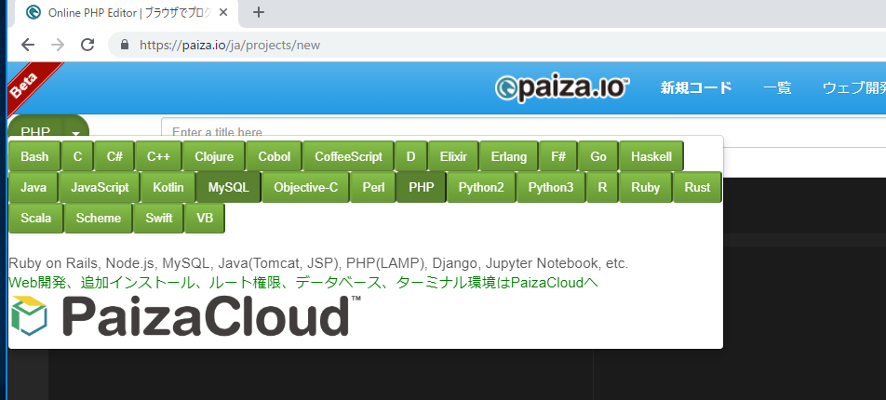
④ 「コード作成を試してみる」をクリック
⑤ 「MySQL」を選ぶ（左上のボタンをクリックするとproductsが出る）

Slide 5
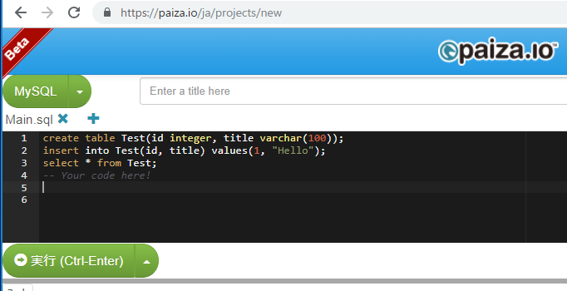
プログラムの
編集画面
プログラムを
書き換えること
ができる
実行ボタン

Slide 6
編集画面を確認する．
すでに，SQL が入っているが，使わないので消す．

Slide 7
作成するテーブル
テーブル名: products
テーブル名: sales
id | name | price
1 | orange | 50
2 | apple | 100
3 | melon | 500
id | customer | pid | num
1 | X | 1 | 2
2 | Y | 1 | 3
3 | X | 3 | 1
4 | Y | 2 | 4

Slide 8
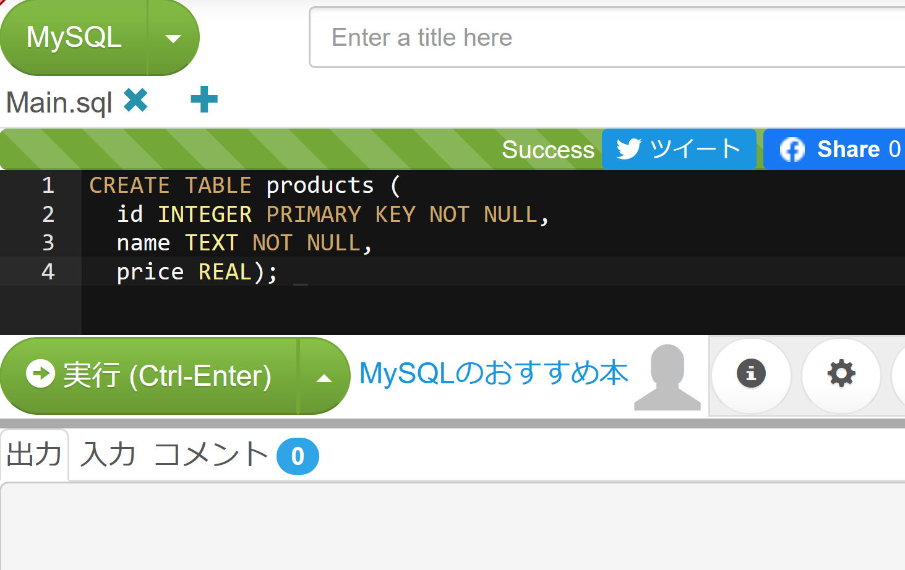
テーブル定義 products
1から 4行目に，次の SQL を書いて，「実行」を
クリック．エラーメッセージが出ないことを確認
【SQL プログラム】
CREATE TABLE products (
id INTEGER PRIMARY KEY NOT NULL,
name TEXT NOT NULL,
price REAL);

Slide 9
テーブル定義 sales
5から 9行目に，次の SQL を書き加えて，「実行」を
クリック．エラーメッセージが出ないことを確認
【SQL プログラム】
CREATE TABLE sales (
id INTEGER PRIMARY KEY NOT NULL,
customer TEXT NOT NULL,
pid INTEGER NOT NULL,
num INTEGER NOT NULL);

Slide 10
レコードの挿入と確認
10から 13行目に，次の SQL を書き加えて，「実行」をクリック．結果を確認
【SQL プログラム】
INSERT INTO products VALUES( 1, 'orange', 50 );
INSERT INTO products VALUES( 2, 'apple', 100 );
INSERT INTO products VALUES( 3, 'melon', 500 );
SELECT * FROM products;

Slide 11
テーブルへのレコードの挿入と確認
14から 18行目に，次の SQL を書き加えて，「実行」をクリック．結果を確認
【SQL プログラム】
INSERT INTO sales VALUES(1, 'X', 1, 2);
INSERT INTO sales VALUES(2, 'Y', 1, 3);
INSERT INTO sales VALUES(3, 'X', 3, 1);
INSERT INTO sales VALUES(4, 'Y', 2, 4);
SELECT * FROM sales;

Slide 12
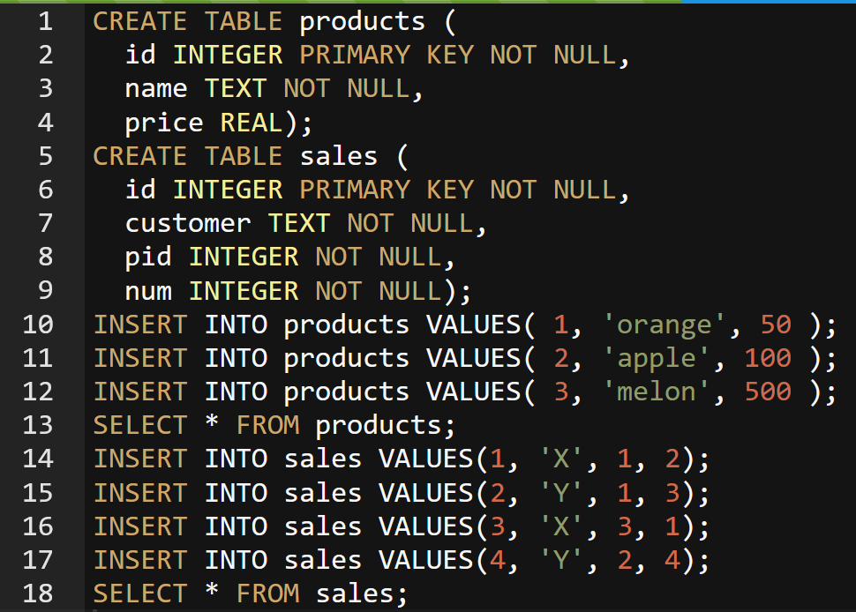
いまからは，1行目から 18行目に入れたプログラムを
そのまま残して実行する

Slide 13
SQL 問い合わせ
【SQL プログラム】
SELECT * FROM products;

Slide 14
SQL 問い合わせ
【SQL プログラム】
SELECT * FROM products WHERE name = 'orange';

Slide 15
SQL 問い合わせ
【SQL プログラム】
SELECT * FROM products WHERE price > 70;

Slide 16
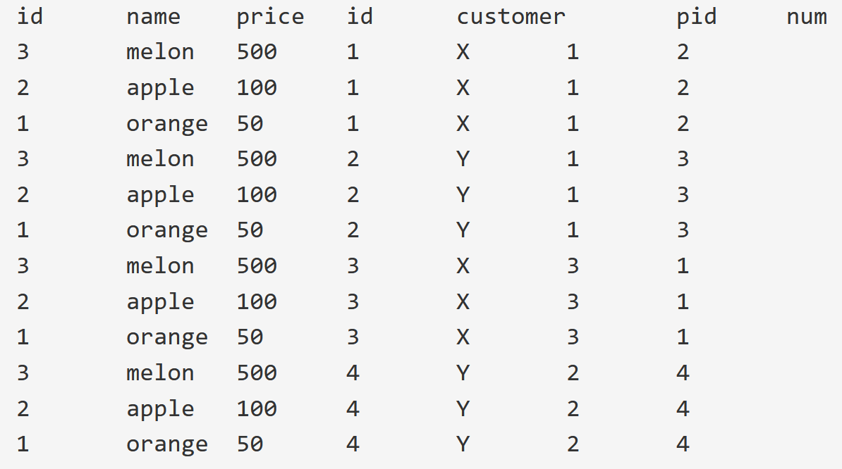
結合
【SQL プログラム】
SELECT * FROM products, sales;
行（レコード）の順序が違っている場合がある

Slide 17
結合
【SQL プログラム】
SELECT * FROM products, sales
WHERE products.id = sales.pid;

Slide 18
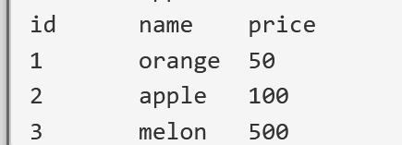
並べ替え（ソート）
【SQL プログラム】
SELECT * FROM products ORDER BY price;

Slide 19
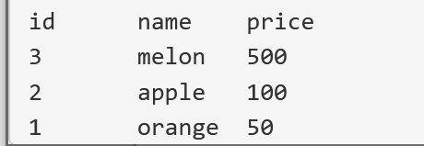
並べ替え（ソート）
【SQL プログラム】
SELECT * FROM products ORDER BY price DESC;

Slide 20
数え上げ
【SQL プログラム】
SELECT customer, COUNT(*) FROM sales
GROUP BY customer;

Slide 21
範囲指定
【SQL プログラム】
SELECT * FROM products
WHERE price BETWEEN 50 AND 200;

Slide 22
重複除去
【SQL プログラム】
SELECT DISTINCT customer FROM sales;

Slide 23
問い合わせの結果をテーブルに保存
【SQL プログラム】
CREATE TABLE T AS
SELECT DISTINCT name FROM products;
SELECT * FROM T;

